Slide 1

„PROYECTO DE IMPLEMENTACIÓN DE UN CENTRO DE REHABILITACIÓN Y TERAPIA FÍSICA INTEGRAL, EN LA CIUDAD DE GUAYAQUIL „
Ambulante Reha
am Krankenhaus GmbH - Würselen

Slide 2

Introducción
En Alemania, actualmente funciona la Asociación Alemana de Fisioterapia (Deutscher Verband für Physiotherapie) que agrupa a 15 asociaciones regionales esparcidas por todos los Estados Federados.
Hace 13 años el Doctor Kurt Groten decide montar una clínica de rehabilitación haciendo una alianza con la clínica “Medizinisches Zentrum Kreis Aachen” y es entonces cuando da vida a la clínica de rehabilitación en todo un piso del Hospital en la ciudad de Würselen (Alemania), llamado “Ambulante Reha am Krankenhaus Würselen”.
La idea fue un éxito, por lo que hace 5 años, se creó otro centro médico en la ciudad de Geilenkirchen Alemania aplicando la misma metodología.

Slide 3
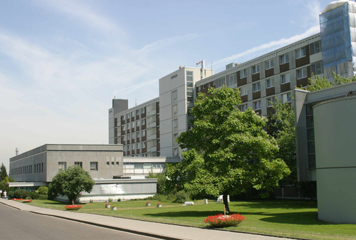
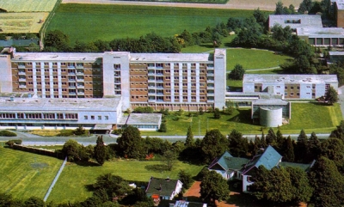
Medizinisches Zentrum Kreis Aachen

Slide 4
Objetivos
Desarrollar un Centro de Rehabilitación y Terapia Física.
Establecer el número de personas incapacitadas físicamente en la ciudad de Guayaquil.
Delimitar el mercado potencial.
Elaborar un plan de mercadeo.
Determinar los recursos tecnológicos, financieros y humanos.
Obtener la factibilidad económica de la prestación del servicio.

Slide 5
Misión
“Ofrecer servicios ambulatorios y de hospitalización con tecnología de punta, infraestructura adecuada, respetuosa del medio ambiente y recurso humano altamente calificado, inspirado por una filosofía ética, humanismo, profesionalismo y calidad científica”
Visión
“Ser lideres a nivel nacional en rehabilitación y terápia física”

Slide 6
Estudio Organizacional
Gerente General
Secretaria
Terapeutas
Asistente técnico
Guardia/Conserje
Gerente Técnico

Slide 7
Análisis FODA
Fortalezas
  Producto/servicio que cuenta con última tecnología medica en terapia física.
  Versatilidad en el uso de los servicios médicos.
  Clínica alemana cuenta con varios años de experiencia en fisioterapias.
  Médicos terapeutas altamente capacitados.

Slide 8
Análisis FODA
Oportunidades.
  Producto dirigido a un segmento socioeconómico medio-alto y alto.
  Posibilidad de incursionar en otros mercados locales en el largo plazo.
  Gobierno actual interesado en programas de inclusión en la sociedad de personas discapacitas.

Slide 9
Análisis FODA
Debilidades
  Falta de respaldo de una marca reconocida.
  Desconocimiento general de los administradores de la clínica sobre el mercado guayaquileño
  Alta inversión inicial.

Slide 10
Análisis FODA
Amenazas.
  Inestabilidad política, social y económica.
  Falta de crédito bancario para el sector.
  Imposición de nuevas leyes para la entrada de empresas con capital extranjero.
  Trámites aduaneros tediosos.
  Entrada de competidores fuertes en el mercado.

Slide 11
Aspectos Legales
Capital propio que se integrará por las aportaciones de los accionistas.
Sociedad Anónima, ya que su capital propio va a estar dividido en acciones.

Slide 12
Ambulante Reha
am Krankenhaus GmbH - Würselen
ANÁLISIS DE LA
DEMANDA

Slide 13
Investigación Cuantitativa
Determinar la demanda potencial insatisfecha con respecto a terapias físicas de rehabilitación
Establecer el perfil de los pacientes
Determinar la mejor zona para la ubicación del Centro de Rehabilitación
Medir el grado de aceptación actual de las terapias físicas de rehabilitación entre los pacientes de los centros.

Slide 14
Determinación de la población
Población: Ciudad de Guayaquil
Guayaquil está conformada aproximadamente por 2.086 000 habitantes.
  alta 8.60%, media 29.20%, baja 62.21%
  N = 2’086.000 * (29.20% + 8.60%) por lo tanto
  N = 788,508
Alrededor de 12.000 personas son atendidas anualmente en centros de terapia física.

Slide 15
Nivel de Confianza: 1,96
Margen de error: 5%
Cálculo del tamano de la muestra
Z²*N*p*q
N*D²+ Z²p*q
(1.96)²*788508*0.27*0.73
788508*(0.05)²+(1.96)²*0.27*0.73
n = 303

Slide 16
Resultados relevantes de la encuesta.
El número de personas por hogar con algún tipo de discapacidad física: 35%

Slide 17
El 91% de las personas entrevistadas asisten a algún centro médico , mientras que el 9% no lo hace.

Slide 18
El 41% de los encuestados se sienten muy satisfechos con su actual centro médico de rehabilitación física. Un 20% se siente algo satisfecho, pero un 18% no se siente nada satisfecho

Slide 19
El 35% de los encuestados están interesados en un Centro Integral de Rehabilitación Física.Un 20% se mostraron algo interesados, mientras que un 30% están poco interesados.

Slide 20
Con las personas que se mostraron interesadas en el Centro de Rehabilitación Física respondieron 29% que el nivel de los profesionales es lo que más les llama la atención, así como el uso de tecnología médica alemana.

Slide 21
El precio máximo que estaría dispuesto a pagar por sesiones de terapia a la semana, es de US$ 10, con el 65% de la aceptación. Un 25% contestó que sería US$ 20 su precio máximo a gastar.

Slide 22
El 36% de los encuestados prefiere que el nuevo Centro Integral este ubicado en la Vía a Samborondón, mientras que un 33% prefiere que se ubique en pleno centro de la ciudad. Un 18% prefiere que se ubique en Urdesa Central.

Slide 23
Cálculo de la demanda potencial.
Guayaquil, se conoce que existen alrededor de 240.000 personas que sufren algún tipo de discapacidad física, con una tasa de crecimiento del 1.02% anual.
El 42% de las discapacidades físicas son permanentes, mientras que el 58% son temporales.
240.000 * 0,35 = 84.000
35% = pernosas no satisfechas
84.000 * 0,55 = 46.200
55% se mostraron entre muy y algo interesados en que funcione en la ciudad un Centro Integral de Rehabilitación física.

Slide 24
46.200 * 0,36 = 16.632
En la ciudad se piensa establecer el primer Centro de este tipo en la Vía a Samborondón, lo cual le resulta favorable al 36% de las personas encuestadas.
Por último, y para ser conservadores, al inicio de las operaciones del Centro, solo un 5% de la demanda potencial insatisfecha, por lo que la demanda real se reduce en:
832
16.632
0.05

Slide 25
Macro Segmentación
Tecnología
La mejor tecnología alemana en terapias físicas, reconocida por la Asociación Alemana de Fisioterapia.
Funciones o necesidades
Ser un Centro Integral de Rehabilitación Física que brinde un servicio personalizado y de primera calidad a sus pacientes.
Grupo de compradores
Personas con discapacidades físicas temporales o permanentes residentes en la ciudad de Guayaquil, que posean un nivel socioeconómico media-alto y alto

Slide 26
Micro Segmentación.
Segmentación Sociodemográfica:
Utilizaremos el segmento que sea experimentador con las nuevas ideas. Las variables sociodemográficas: hombres y mujeres de 16 a 54 años de edad de la ciudad de Guayaquil que habitan en zonas del norte, que son deportistas, ejecutivos, comerciantes, obreros etc, propensos a haber sufrido algún accidente o enfermedad que los haya dejado discapacitados físicamente de forma temporal o permanente.
Segmentación por Estilo de Vida:
Se busca un estilo de personas experimentadoras, preocupadas por su salud y por la calidad de terapias físicas que reciben.
Notes:
Segmentación Sociodemográfica:
Utilizaremos el segmento que sea experimentador con las nuevas ideas (y tendencias) que se tienen en mente presentar. Al revisar las variables sociodemográficas más detalladamente la conclusión es que el segmento son hombres y mujeres de 16 a 54 años de edad de la ciudad de Guayaquil que habitan en zonas del norte de la ciudad, que son deportistas, ejecutivos, comerciantes, obreros industriales, policías y militares, propensos a haber sufrido algún accidente u enfermedad que los pueda o haya dejado discapacitados físicamente de forma temporal o permanente.

Slide 27
Ambulante Reha
am Krankenhaus GmbH - Würselen
MARKETING
MIX

Slide 28
Marketing Mix
Producto/Servicio
Terapia Manual
Ultrasonido
Hidroterapia
Ejercicio terapeutico
Biomecánica
Precio
Estrategia de buen valor ya que será un servicio de buena calidad a un precio competitivo.
Promoción
Marketing directo.
Publicidad
Revistas
Participación en ferias de salud
Pautaje teliviso en programas sobre la salud
Planes de financiamiento

Slide 29

PRECIO
Estrategia de primera
Estrategia de buen valor
Estrategia de cargo excesivo
Estrategia económica
Más alto
Más bajo
Más alta
CALIDAD
Más baja

Slide 30
Ambulante Reha
am Krankenhaus GmbH - Würselen
Estudio
Técnico

Slide 31
Localización óptima de la clínica en Guayaquil
Método cualitativo por puntos
1. Zona Norte: Sector Urdesa Central, Av. Víctor Emilio Estrada =
6,55%.
2. Zona Vía a Samborondón: Sector Entre Ríos = 7.55%
3. Zona Vía a la Costa: Sector Puerto Azul = 6.75%
El sector en donde debe ubicarse el CIRF es en la Vía a Samborondón de la ciudad, en el C.C. La Piazza, en toda la Av. Principal.
Al contar con parqueadero privado, los pacientes pueden hacer uso fácilmente de sus vehículos o de la ambulancia que dispondrán del Centro Integral.

Slide 32
La capacidad instalada y la demanda potencial insatisfecha
El incremento en la demanda potencial insatisfecha es de 1.02%

Slide 33
CÁLCULO DE LA M. O. REQUERIDA
Depende del numero de usuarios que asistan a las sesiones de terapia cada día y a la demanda potencial estimada para el presente proyecto.
Se estima que 5 terapeutas y 1 técnico de planta.
DETERMINACIÓN DE LAS ÁREAS DE TRABAJO
Área para realizar fisioterapias, Piscina, Unidades especializadas
Sanitarios para visitantes, Sanitarios para las oficinas
Oficinas administrativas
Vigilancia, Estacionamiento

Slide 34
DISTRIBUCIÓN DE DEL AREA DE TRABAJO DE CIRF
El siguiente paso en el diseño de la planta es distribuir las áreas en el local disponible, de forma que haya seguridad y bienestar para los trabajadores y los clientes que hagan uso del Centro.
La distribución debe tomar en cuenta todas las zonas de las fisoterapias y la piscina; y la distribución que se proponga, debe brindar la posibilidad de crecer físicamente, es decir, contemplar futuras expansiones.
El plano de la empresa se presenta en el siguiente gráfico

Slide 35
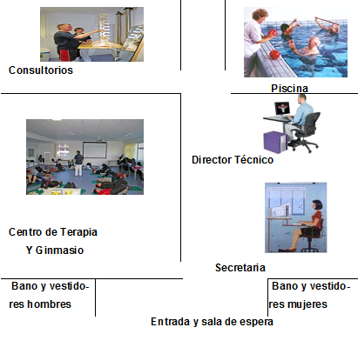
Distribución de la empresa

Slide 36
Ambulante Reha
am Krankenhaus GmbH - Würselen
Evaluación
Financiera

Slide 37
Inversion Inicial
Activos Fijos
Son todos los activos tangibles de la empresa
Activos Diferidos
Son todos los activos intangibles de la empresa, definidos en las leyes tributarias vigentes
* Gastos de constitución, *Promoción preoperativa, *Capacitación del personal
*Derecho de llave
* Locales y obra civil *Maquinas , equipos y herramientas
*Requerimientos del personal administrativos.
La inversión en activos se puede diferenciar claramente, según su tipo.

Slide 38
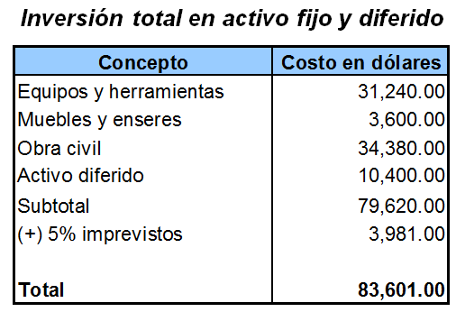
El total de la I.I. en los Activos Fijos y Diferidos se presenta en el siguiente cuadro. El 5% de imprevistos, siempre se utiliza como una medida de protección para el inversionista

Slide 39
Plan de Inversiones
Capital de trabajo
Una inversión fundamental para el éxito o fracaso de un negocio, es necesaria para financiar los desfases de caja durante su operación.
Método del déficit acumulado máximo: determinar el máximo déficit que se produce entre la ocurrencia de los egresos y los ingresos

Slide 40
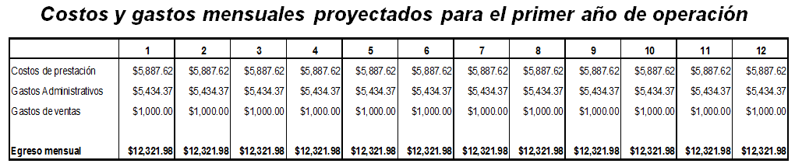
Método del Deficit “ACUMULADO MAXIMO”
Determinar los ingresos mensuales y las ventas netas.
Considerar las políticas de crédito, según los resultados de la encuesta;
Determinar los costos y gastos mensuales proyectados (detallados en los puntos siguientes, Presupuesto de Costos y Gastos).

Slide 41
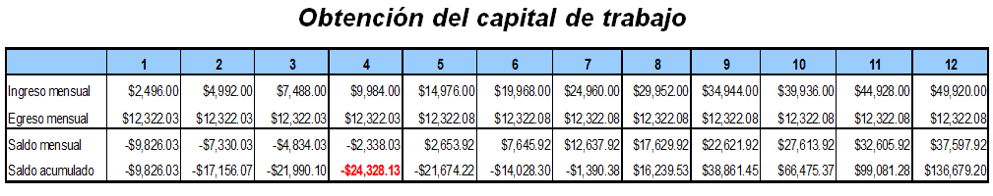
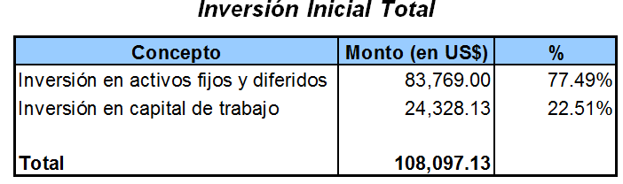
4. Hacemos 1 estado de resultados, resaltando el mayor déficit,esto sucede en el 4to. mes, con un déficit de US$ 24,328.13.
Por lo tanto, las necesidades de efectivo para el presente proyecto ascienden a US$ 24,328.13 lo que constituye el capital de trabajo.

Slide 42
Plan de Financiamiento
El proyecto será financiado en un 100% por capital propio
Por parte de un grupo inversionista del país de Alemania
http://www.reha-geilenkirchen.de/kontaktadressen.php

Slide 43
Presupuesto de
Gastos
Presupuesto de
Costos
Presupuesto
de
Ingresos
Es la previsión de gastos, ingresos y costos para un año; permitiendonos establecer prioridades y evaluar la consecuencia de sus objetivos .

Slide 44
P. Ingresos
Compuesta por sesiones de terapia física semanal (que tienen un precio de US$ 15) y las consultas médicas con terapeutas especializados (cada consulta vale US$ 7).
P. Costos
Mano de O.D. “Remuneracion mensual de los 5 terap.”
Mantenimento y Reparacion “5% mensual del costo de los equipos y herramienta ”
P. Gastos
Gastos Administrativos
Gastos de Ventas
Depreciacion y Amortizacion
Mano de O. I. “Remuneracion Mensual de los Tec. del CIRF”
Se determina un incremento durante los 2 primeros meses “pacientes” hasta alcanzar una demanda del 5% , 10% durante los meses restantes .
Recalcando la diferencia entre ingresos por ventas brutas e ingresos por ventas netas (recuperables).

Slide 45
Ambulante Reha
am Krankenhaus GmbH - Würselen
Principales Estados
Financieros

Slide 46
Estado de Resultado
Balance General Inicial
Flujo de Caja

Slide 47
Balance General Inicial
Activos Pasivos
Activo Circulante Caja, bancos Subtotal Activo Fijo Equipos y herramientas Muebles y Enseres Obra civil Subtotal Activo Diferido Total de Activos | $24,328 $24,328 $31,240 $ 3,600 $34,380 $69,220 $14,549 108,097 | Pasivo Circulante Sueldo, deudores,impuestos Pasivo Fijo Capital Capital Social Pasivo + Capital | $24,328 $83,769 $108,097
Nos mostrará la aportación neta que deberán realizar los accionistas o promotores del proyecto.

Slide 48
Estado de Resultado
CONCEPTO | 1 | 2 | 3 | 4 | 5
Ingresos por ventas | 256,089.60 | 263,004.02 | 270,105.13 | 277,397.97 | 284,887.71
(-) Costo de prestación | 70,651.40 | 72,558.99 | 74,518.08 | 76,530.07 | 78,596.38
Margen unitario de contribución | 185,438.20 | 190,445.03 | 195,587.05 | 200,867.90 | 206,291.33
(-) Gastos Administrativos | 65,212.40 | 65,212.40 | 65,212.40 | 65,212.40 | 65,212.40
(-) Gastos de ventas | 12,000.00 | 12,000.00 | 12,000.00 | 12,000.00 | 12,000.00
(-) Depreciación y amortización | 7,744.67 | 7,744.67 | 7,744.67 | 7,188.00 | 7,188.00
Utilidad Bruta | 100,481.13 | 105,487.96 | 110,629.98 | 116,467.50 | 121,890.93
(-) 15% participación trabajadores | 15,072.17 | 15,823.19 | 16,594.50 | 17,470.12 | 18,283.64
Utilidad antes impuesto | 85,408.96 | 89,664.77 | 94,035.48 | 98,997.37 | 103,607.29
(-) 25% impuesto a la renta | 21,352.24 | 22,416.19 | 23,508.87 | 24,749.34 | 25,901.82
Utilidad neta | 64,056.72 | 67,248.58 | 70,526.61 | 74,248.03 | 77,705.47
Es la base para calcular los flujos netos de efectivo (FNE) con los cuales se realiza la evaluación financiera. Presentamos un E.R. sin inflación, sin financiamiento y con una demanda ligada al crecimiento poblacional de la ciudad de Guayaquil, 1.2%, durante los cinco años de vida útil del proyecto.

Slide 49
Flujo de Caja
Concepto | 0 | 1 | 2 | 3 | 4 | 5
Ingresos por ventas netas |  | 256.090 | 263.004 | 270.105 | 277.398 | 284.888
Costo de prestación |  | -70.651 | -72.559 | -74.518 | -76.530 | -78.596
Gastos de administración |  | -65.212 | -65.212 | -65.212 | -65.212 | -65.212
Gastos de ventas |  | -12.000 | -12.000 | -12.000 | -12.000 | -12.000
Depreciación |  | -5.633 | -5.633 | -5.633 | -5.076 | -5.076
Amortización |  | -2.112 | -2.112 | -2.112 | -2.112 | -2.112
Utilidad bruta |  | 100.481 | 105.488 | 110.630 | 116.467 | 121.891
Participación trabajadores |  | -15.072 | -15.823 | -16.594 | -17.470 | -18.284
Impuesto a la renta |  | -21.352 | -22.416 | -23.509 | -24.749 | -25.902
Utilidad neta |  | 64.057 | 67.249 | 70.527 | 74.248 | 77.705
Depreciación |  | 5.633 | 5.633 | 5.633 | 5.076 | 5.076
Amortización |  | 2.112 | 2.112 | 2.112 | 2.112 | 2.112
Inversión inicial | -83.769
Reinversiones |  |  |  | -1.670
Inversión en capital de trabajo | -24.328
Valor de desecho |  |  |  |  |  | 313.722
FLUJO DE CAJA NETO | -108.097 | 71.801 | 74.993 | 76.601 | 81.436 | 398.616
TIR | 77,94%
VAN | $147.850,86
Se observar que el proyecto se afianza al pasar de los años, dando saldos positivos que se van acumulando en forma significativa.

Slide 50
Ambulante Reha
am Krankenhaus GmbH - Würselen
Evaluación
Financiera

Slide 51
CAPM
Se realiza una evaluación financiera que requiere de una tasa de descuento acorde al mercado que actualice los flujos del proyecto, para esto se realiza el cálculo del CAPM, y se comparara con la TIR para determinar si es mayor o menor dependiendo de esto vero si nuestro proyecto es o no rentable.
Informacion | %
Rf | 2.84%
Beta | 0.9
Rm | 4.17%
Riesgo País Ecuador | 20.26%
CAPM | 24.34%
R_{e} = r _{f +} ( r _{m} - r _{f} ) β + Riesgo País

Slide 52
Evaluación Financiera
TIR
Evaluando el flujo de caja proyectado observado, la tasa interna de retorno del proyecto para los inversionistas es de 77.94%,
VAN
El valor actual neto del presente proyecto es de US$ 147,850.86 y siendo este valor mayor que cero, se verifica la factibilidad financiera de invertir en el mismo.
PR
El Capital que los inversionistas aportarían para la ejecución del presente proyecto, se recuperaría en el 2do. año de vida útil.
Al ser esta tasa mayor a la tasa de descuento (CAPM) del 24,34%, se acepta que el proyecto es rentable.

Slide 53
Punto de Equilibrio
 |  | Fijo |  |  | Variable
 |  | 1 | 2 | 3 | 1 | 2 | 3
Mano de obra directa | Variable |  |  |  | $47,470.00 | $48,751.69 | $50,067.99
Mano de obra indirecta | Variable |  |  |  | $21,307.00 | $21,882.29 | $22,473.11
Mantenimiento y reparación | Variable |  |  |  | $1,874.40 | $1,925.01 | $1,976.98
Depreciaciones | Fijo | $5,632.67 | $5,632.67 | $5,632.67
Amortizaciones | Fijo | $2,112.00 | $2,112.00 | $2,112.00
Gastos administrativos | Fijo | $65,212.40 | $65,212.40 | $65,212.40
Gastos de ventas | Fijo | $12,000.00 | $12,000.00 | $12,000.00
TOTAL |  | $84,957.07 | $84,957.07 | $84,957.07 | $70,651.40 | $72,558.99 | $74,518.08
VENTAS |  | $256,089.60 | $263,004.02 | $270,105.13
PUNTO DE EQUILIBRIO (%) |  | 45.81% | 44.61% | 43.44%
PUNTO DE EQUILIBRIO (U) |  | 381 | 387 | 392

Slide 54
Análisis de Sensibilidad
Con la ayuda del gráfico,se pueerificar que el proyecto es rentable hasta en circunstancias adversas, y se dice esto por cuanto la probabilidad de que el VAN del proyecto sea igual o menor a cero es del 1.20%, lo cual quiere indicar que existe un 98.80% de posibilidades que el proyecto sea rentable para los promotores del mismo.
Además, el valor máximo que el VAN puede alcanzar es de US$ 341,344.81 (en las mejores de las circunstancias), mientras que en el peor de los escenarios el valor que el VAN puede tener es de -54,710.99, pero se acaba de explicar que esta posibilidad es muy remota. La media del VAN se se ubica en US$ 147,850.86, mientras que la mediana es de US$ 147,850.86

Slide 55
Conclusiones y Recomendaciones
Para que el proyecto sea rentable nosotros como minimo deberiamos mantener una demanda de 381 pacientes al año para obtener ingresos iguales a los costos estimados, durante el segundo año la cantidad de pacientes aumenta a 387, mientras que en el tercer año se debería atender a no menos de 392 pacientes para que las utilidades sean iguales a cero. Cuando el número de pacientes atendidos aumenta, se obtienen ingresos netos.
El proyecto resultó ser rentable para los potenciales inversionistas, pues obtendrán un VAN de $147,850.86, y una TIR del 77.94%, siendo la probabilidad de que el proyecto no sea viable para los inversionistas del 1.20%, una posibilidad relativamente baja.
Es fundamental que la empresa, en el mediano y largo plazo, se abra a nuevos mercados en la Costa Ecuatoriana, y considere la importación abierta, de nuevas máquinas para satisfacer a más personas de otras provincias.

Slide 56
GRACIAS…!!!

